Slide 1
อินเตอร์พริตเตอร์ไพธอนขนาดเล็กสำหรับบราวเซอร์ที่โปรแกรมได้บนโทรศัพท์มือถือ
A Small Python Interpreter for The Programmable Browser on Mobile Phones
โดย
นายกฤษณ์ชัย วันชัยนาวิน
นายณัฐวุฒิ นาไวย์
อาจารย์ที่ปรึกษา
ดร. วิศิษฏ์ หิรัญกิตติ

Slide 2
ความสำคัญและที่มา
การใช้โทรศัพท์มือถือ และอินเตอร์เน็ตในปัจจุบันนิยมกันเป็นจำนวนมาก
บราวเซอร์ในปัจจุบันยังขาดความสะดวกสบายในการใช้งาน
โทรศัพท์มือถือยังไม่สามารถเขียนอ่านสคริปต์ที่ใช้กับบราวเซอร์ได้

Slide 3
วัตถุประสงค์
เพื่อศึกษาหลักการทำงานของอินเตอร์พรีตเตอร์ และอินเตอร์พรีตเตอร์ภาษา ไพธอน
เพื่อศึกาาการเขียนและพัฒนาโปรแกรมจาวาบนโทรศัพท์มือถือ
เพื่อพัฒนาอินเตอร์พรีตเตอร์ไพธอนขนาดเล็กเพื่อใช้บนโทรศัพท์มือถือ
เพื่อนำอินเตอร์พรีตเตอร์ไพธอนขนาดเล็กนี้ไปใช้งานกับบราวเซอร์ที่โปรแกรมได้บนโทรศัพท์มือถือ

Slide 4
ขอบเขตของงานวิจัย
สร้างอินเตอร์พรีตเตอร์ของภาษาที่อ้างอิงจากภาษาไพธอน โดยมีรูปแบบคำสั่งทั่วๆไปของภาษาไพธอน
อินเตอร์พรีตเตอร์สามารถอินเตอร์พรีตคำสั่งแบบลำดับ (sequential statement)
อินเตอร์พรีตเตอร์สามารถอินเตอร์พรีตคำสั่งแบบวนรอบ (loop statement)
อินเตอร์พรีตเตอร์สามารถอินเตอร์พรีตคำสั่งแบบเงื่อนไข (condition statement)
อินเตอร์พรีตเตอร์สามารถอินเตอร์พรีตฟังก์ชั่นพื้นฐานต่างๆ ของภาษาไพธอนได้
สร้างคำสั่งและชนิดของข้อมูลบางตัวขึ้นมาใหม่ขึ้นมาเพื่อให้สามารถทำงานร่วมกับบราวเซอร์ได้

Slide 5
ทฤษฎีที่เกี่ยวข้อง
ภาษาไพธอน (Python)
ภาษาไพธอนคือภาษาสคริปต์ซึ่งมีการทำงานแบบอินเตอร์พรีตเตอร์, เป็นภาษาระดับสูง (High-level language), มีความสามารถเชิงวัตถุ (Object-oriented) และมีความสามารถในการเป็นภาษาสคริปต์ และมีการออกแบบให้ไม่ขึ้นอยู่กับระบบปฏิบัติการใดๆ
อินเตอร์พรีตเตอร์ (Interpreter)
- ส่วนของการอ่านคำสั่งเข้ามาทีละ 1 ชุดคำสั่ง (Fetch)
- ส่วนของการวิเคราะห์คำสั่ง (Analyze)
- ส่วนของการกระทำตามคำสั่ง (Execution)

Slide 6
การออกแบบและการพัฒนาโปรแกรม
ส่วนของการอ่านคำสั่งเข้ามาทีละ 1 ชุดคำสั่ง (Fetch)
ส่วนของการวิเคราะห์คำสั่ง (Analyze)
  2.1 Lexical Analysis
  2.2 Syntax Analysis
  2.3 Parse Tree
ส่วนของการกระทำตามคำสั่ง (Execution)

Slide 7
โครงสร้างของโปรแกรม
Analyze
Lexical Analysis
Fetch
Syntax Analysis
AST
Execute

Slide 8
Fetch
คือการสร้างส่วนที่รับข้อมูลทั้งหมดเข้ามายังส่วนของการอ่านคำสั่ง แล้วอ่านอักขระออกมาทีละตัว เข้าไปเรื่อยๆ จนส่วนของการตรวจสอบประโยคตรวจพบว่าสิ้นสุดคำสั่ง 1 ชุดคำสั่ง
Analyze
- การออกแบบ Regular Expression
- การออกแบบ BNF
- การออกแบบ Regular Expression และ BNF สำหรับทำงานร่วมกับบราวเซอร์ที่
โปรแกรมได้
- การออกแบบและสร้าง Parse Tree หรือ Abstract Syntax Tree

Slide 9
การออกแบบ Regular Expression
Regular Expression ที่มีลักษณะคำที่คงที่
คำที่มีลักษณะคงที่นั้น ก็จะหมายถึงกลุ่มของตัวอักษรในภาษาไพธอนที่เป็นคำสงวนต่างๆ รวมถึงเครื่องหมายการกระทำต่างๆ เช่น
IF “if”
ADD “+”
Regular Expression ที่มีลักษณะคำที่เปลี่ยนแปลงได้
คำที่มีลักษณะสามารถเปลี่ยนแปลงได้นั้นก็จะหมายถึงกลุ่มของตัวอักษรที่เป็นค่า (value) ซึ่งไม่จำเป็นว่าจะต้องมีค่าเท่านั้นเท่านี้ตายตัว เช่น
digit [0-9]
uppercase [A-Z]

Slide 10
การออกแบบ BNF
บีเอ็นเอฟนั้นคือการสร้างประโยคของคำสั่งหรือการกระทำต่างๆ ที่จำเป็นต้องใช้ในอินเตอร์พรีตเตอร์ โดยจะต้องเริ่มสร้างจากส่วนย่อยของประโยคก่อน แล้วเราก็จะนำส่วนประกอบต่างๆ เหล่านี้มารวมกันเป็นประโยคที่ใหญ่ขึ้นและซับซ้อนขึ้นต่อไป
literal → INTEGER | STRING | LONGINTEGER
augmented_stmt → target augop expression_list
target → IDENTIFIER | subscription

Slide 11
การออกแบบ Regular Expression และ BNF สำหรับทำงานร่วมกับ
บราวเซอร์ที่ โปรแกรมได้
ข้อมูลชนิด Time
- Time Point
หมายถึงเป็นการระบุเวลาขณะใดขณะหนึ่ง เช่น [17:08:34|15/03/2003]
- Time Interval
หมายถึงการระบุจำนวนของเวลา เช่น 2day ซึ่งหมายถึงเป็นจำนวนเวลา 2 วัน

Slide 12
Regular Expression ของข้อมูลชนิด Time Point
Name | Regular Expression
year_ date29 month29 month31 month30 date time_ time | [0]*{nonzerodigit}{digit}* ([0]?{nonzerodigit}|[1-2]{digit}) {date29}"/"[0]?"2/"{year_} ({date29}|"3"[0-1])"/"([0]?[13578]|"10"|"12")"/"{year_} ({date29}|"30")"/"([0]?[469]|"11")"/"{year_} ({month29}|{month30}|{month31}) ([0-1]?{digit}|"2"[0-3])":"[0-5]?{digit}":"[0-5]?{digit} “[”{time_}“|”{date}“]”

Slide 13
Regular Expression ของข้อมูลชนิด Time Interval
Name | Regular Expression
second minute hour day month year | {integer}"sec" {integer}"min" {integer}"hr" {integer}"day" {integer}"mt" {integer}”yr”

Slide 14
การกระทำกับข้อมูลชนิดไทม์
Time Point = Time Point + Time Interval Time Point = Time Point - Time Interval Time Interval = Time Interval + Time Interval Time Interval = Time Interval - Time Interval Time Interval = Time Point – Time Point Time Interval = Time Interval * Number Number = Time Interval / Time Interval Time Interval = Time Interval / Number Time Interval = Time Interval ** Number Number = Time Interval % Time Interval Time Interval = Time Interval % Number

Slide 15
การออกแบบคำสั่ง Open URL
คำสั่งในการเปิดเว็ปไซด์เราจะต้องทำการออกแบบ BNF ของคำสั่งนี้ซึ่งให้ชื่อของคำสั่งนี้ว่า openURL และมีรูปแบบการทำงานสองลักษณะดังต่อไปนี้
- เปิดเว็ปไซด์ทันที openURL( <url> )
- เปิดเว็ปไซด์ตามเวลาที่กำหนด openURL( <url>, <time> )
BNF ของคำสั่ง Open URL
url_stmt → URL '(' STRING ')' | URL '(' STRING ',' TIME ')'

Slide 16
การออกแบบคำสั่ง Send Mail
คำสั่งในการส่งเมลล์เราจะต้องทำการออกแบบ BNF ของคำสั่งนี้ซึ่งให้ชื่อของคำสั่งนี้ว่า sendMail และมีรูปแบบการทำงานสองลักษณะดังต่อไปนี้
- ส่งเมลล์ทันที sendMail( <To>, <From>, <Subject>, <Message> )
- ส่งเมลล์ตามเวลาที่กำหนด sendMail( <To>, <From>, <Subject>, <Message>,
<time> )
BNF ของคำสั่ง Send Mail
mail_stmt → MAIL '(' STRING, STRING, STRING, STRING ')' |
MAIL '(' STRING, STRING, STRING, STRING, TIME ')'

Slide 17
การออกแบบและสร้าง Parse Tree
- Parse Tree แบบสองกิ่ง
Root
Left child Right child
- Parse Tree แบบสามกิ่ง
Root
Left child Center child Right child

Slide 18
ตัวอย่าง Parse Tree แบบสองกิ่งที่ได้ออกแบบไว้
z = x * 5 จะได้ Parse Tree ดังนี้
=
z *
x 5
openURL(“http://www.test.com”) จะได้ Parse Tree ดังนี้
openURL
“http://www.test.com” <null>

Slide 19
ตัวอย่าง Parse Tree แบบสามกิ่งที่ได้ออกแบบไว้
if x < 10 : y = 100
else : y = 200 จะได้ Parse Tree ดังนี้
if
= < =
x 10
y 100 y 200

Slide 20
Execute
ตรวจสอบความผิดพลาดของชนิดตัวแปรที่นำมากระทำตามคำสั่งต่างๆ
การสร้าง Regular Expression และการสร้าง BNF นั้นจะเป็นการกำหนดความสมพันธ์ระหว่างกลุ่มคำและประโยคของภาษา โดยจัดเป็นกลุ่มๆ เป็นพวกๆ เท่านั้น ไม่สามารถที่จะจัดการได้ถึงขั้นเป็นคำๆ หรือเป็นตัวๆ ได้
expression → literal ‘+’ literal
literal → INTEGER | STRING | LONGINTEGER

Slide 21
กระทำตามคำสั่งที่รับเข้ามา
หลังจากที่มีการตรวจสอบได้แล้วว่าชนิดของข้อมูลที่จะถูกกระทำนั้นไม่ขัดแย้งกับการกระทำเราก็สามารถที่จะกระทำตามคำสั่งนั้นได้ทันที โดยการเช็คว่าเป็นการกระทำใด ก็กระทำไปตามนั้นได้ทันที
การจัดการกับตัวแปรต่างๆ ที่ต้องนำไปกระทำ หรือได้จากการกระทำ
โดยการจัดการนี้ ก็จะต้องมีสิ่งที่ใช้ในการเก็บและนำออก ซึ่งเราเรียกว่าตารางสัญลักษณ์ (Symbol Table) ซึ่งก็จะหมายถึงตารางที่ใช้เก็บตัวแปรและค่าของตัวแปรต่างๆ ที่เกิดขึ้นในขณะทำงานโปรแกรมหนึ่งๆ
โดยเราจะสร้างขึ้นโดยการใช้ ตารางแฮ็ช (Hash Table) ซึ่งมีคุณสมบัติที่เหมาะกับการเก็บและนำค่าที่เก็บไว้กลับมาใช้รวมถึงการเปลี่ยนแปลงค่าที่เคยมีอยู่เดิมเป็นค่าใหม่

Slide 22
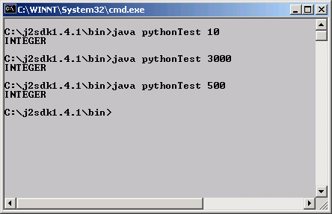
ผลการทดสอบ
การทดสอบความถูกต้องของคำที่สร้างด้วย Regular Expression
Regular Expression ของ INTEGER

Slide 23
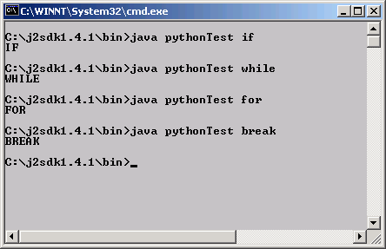
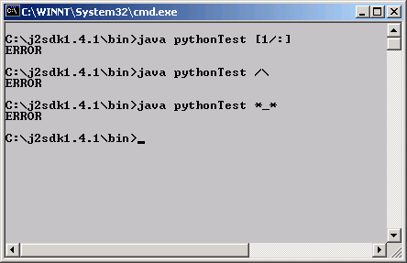
Regular Expression ของ
Reserve Word
คำที่ไม่ตรงกับ Regular Expression
ใดๆ เลย

Slide 24
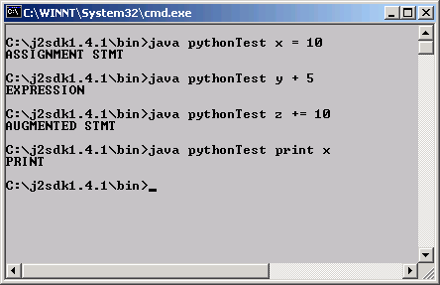
การทดสอบความถูกต้องของประโยคที่สร้างด้วย BNF
คำสั่งแบบ Sequential Statement

Slide 25
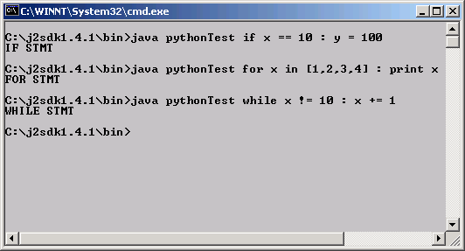
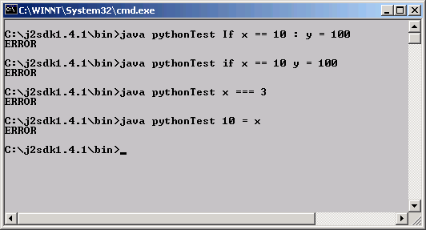
คำสั่งแบบ Condition
และ Loop Statement
ประโยคไม่ตรงกับ BNF
ใดๆ เลย

Slide 26
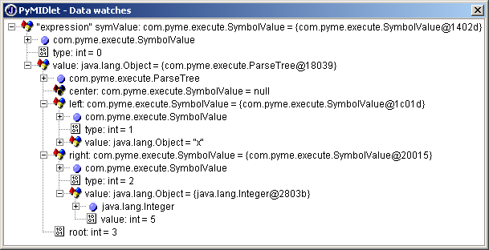
การทดสอบความถูกต้องของ Parse Tree
2
3
2
3
1
Parse Tree ของประโยค x + 5

Slide 27
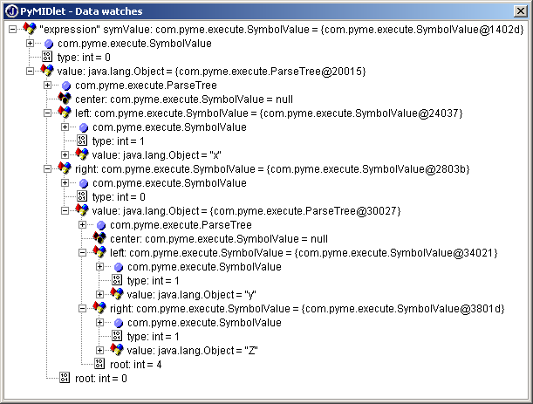
2
3
2
4
4
5
5
3
1
Parse Tree ของประโยค x + 5
Parse Tree ของประโยค x = y - Z

Slide 28
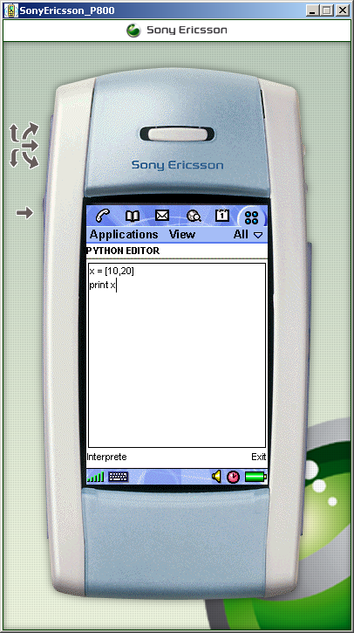

การทดสอบความถูกต้องของการ Execute และนำไปใช้งานบนโทรศัพท์มือถือ
การป้อนและผลลัพธ์จากสคริปต์การกำหนดค่าแล้วแสดงออกทางหน้าจอ

Slide 29


การป้อนและผลลัพธ์จากสคริปต์วนลูปและแสดงค่า

Slide 30


การป้อนสคริปต์ที่มีความผิดพลาด

Slide 31
บทวิจารณ์และสรุป
อินเตอร์พรีตเตอร์ไพธอนขนาดเล็กสำหรับบราวเซอร์ที่โปรแกรมได้ มีความสามารถดังต่อไปนี้
สามารถตรวจจับกลุ่มคำส่วนใหญ่ของภาษาไพธอนได้
สามารถอินเตอร์พรีตคำสั่งแบบลำดับทั่วๆ ไปของภาษาไพธอนได้
สามารถอินเตอร์พรีตคำสั่งแบบมีเงื่อนไขของภาษาไพธอนได้
สามารถอินเตอร์พรีตคำสั่งแบบมาการวนรอบของภาษาไพธอนได้
สามารถเขียนสคริปต์และทำการอินเตอร์พรีตสคริปต์โดยทำงานอยู่บนโทรศัพท์มือถือได้
สามารถส่งการกระทำตามเหตุการณ์ (action event) เพื่อให้บราวเซอร์ทำการเปิดเว็ป และส่งเมลล์ได้

Slide 32
ข้อดีของอินเตอร์พรีตเตอร์ไพธอนขนาดเล็ก
สามารถทำงานได้กับมือถือใดๆ ก็ได้ที่รองรับการทำงานของ java 2 micro edition
สามารถนำอินเตอร์พรีตเตอร์นี้ร่วมกับโปรแกรมอื่นๆ ที่อาจจะไม่ใช่บราวเซอร์ก็ได้
สามารถขยายเพิ่มเติมความสามารถในตัวภาษาได้และในตัวอินเตอร์พรีตเตอร์ได้
ข้อเสียของอินเตอร์พรีตเตอร์ไพธอนขนาดเล็ก
ไม่มีชนิดข้อมูลแบบ float
ไม่สามารถสร้างฟังก์ชั่นการทำงานที่จะทำการติดต่อกับ การส่งข้อความสั้น (short message service), การโทรออก, อินฟาเรด และ บลูธูท (Bluetooth) ได้
ยังมีความช้าในการอินเตอร์พรีตอยู่

Slide 33
แนวทางการพัฒนา
เพื่อให้ได้อินเตอร์พรีตเตอร์ที่สมบูรณ์ และตรงกับความต้องการในการใช้งานของผู้ใช้มากที่สุด สิ่งที่ควรได้รับการพัฒนาต่อ มีดังนี้
เลือกภาษาที่สามารถเขียนโปรแกรมบนมือถือได้ และมีประสิทธิภาพมากกว่า java 2 micro edition เช่น Personal Java หรือภาษา C++ บนโทรศัพท์มือถือ ซึ่งจะทำมีความสามารถในการเข้าถึงฮาร์ทแวร์ของตัวมือถือได้มากขึ้น
เพิ่มชนิดของข้อมูล และคำสั่งต่างๆ ที่จำเป็นสำหรับบราวเซอร์บนมือถือ
เพิ่มคำสั่งที่ทำงานเกี่ยวกับเวลา เพื่อให้สคริปต์มีประสิทธิภาพมากขึ้น

Slide 34
อินเตอร์พริตเตอร์ไพธอนขนาดเล็กสำหรับบราวเซอร์ที่โปรแกรมได้บนโทรศัพท์มือถือ
A Small Python Interpreter for The Programmable Browser on Mobile Phones
โดย
นายกฤษณ์ชัย วันชัยนาวิน
นายณัฐวุฒิ นาไวย์
อาจารย์ที่ปรึกษา
ดร. วิศิษฏ์ หิรัญกิตติ

